Slide 1
CLB DOANH NHÂN CEO 1983 · HỘI DOANH NHÂN TRẺ HÀ NỘI (HANOIBA)
ỨNG DỤNG DI ĐỘNG HỘI VIÊN CEO 1983
NỀN TẢNG KẾT NỐI DOANH NHÂN & ĐẶC QUYỀN SỐ HÓA ĐỘC BẢN
Thẻ Hội Viên VIP Gold · Thẻ Visit Card Số Hóa · Check-in QR Sự Kiện & Bàn VIP · Sàn Cơ Hội Giao Thương B2B
Đơn Vị Phát Triển: Ban Quản Trị & Ban Thư Ký CLB Doanh Nhân CEO 1983 (Trực thuộc HanoiBA)
Chuyên Viên Phụ Trách: Phạm Văn Vũ | Nền Tảng: Mobile App (iOS PWA / Android Native) 2.0
Thời Gian: Tháng 10/2026 · Hà Nội, Việt Nam
Bản Quyền © 2026 CLB Doanh Nhân CEO 1983 · Trực thuộc Hội Doanh Nhân Trẻ Hà Nội (HanoiBA)

Slide 2
ỨNG DỤNG DI ĐỘNG HIỆP HỘI THỜI KỲ SỐ
TỔNG QUAN NỀN TẢNG: 4 GIÁ TRỊ ĐẶC QUYỀN HỘI VIÊN
Không Gian Số Hội Viên Đẳng Cấp: Thẻ VIP Gold · Danh Thiếp Visit Card · Chạm NFC · Quét QR Công Khai
01
02
03
04
Thẻ VIP & NFC 1 Chạm
Sàn Trao Đổi Cơ Hội B2B
Sự Kiện, Vé & Bầu Cử Đại Hội
Đồng Bộ Realtime CRM
Thẻ hội viên VIP Gold số hóa chuẩn quốc tế, tích hợp chip NFC chạm trao danh thiếp ngay trên điện thoại.
Chia sẻ nhu cầu mua bán sỉ, kết nối cung ứng và kêu gọi đầu tư trực tiếp giữa các doanh nhân.
Xem lịch đại hội, đăng ký vé VietQR, quét mã QR vào cửa 1s, bỏ phiếu BCH và quay số trúng thưởng.
Tách biệt giao diện chuyên dụng cho hội viên nhưng liên kết 100% dữ liệu vận hành từ Web CRM Quản trị.
CLB Doanh Nhân CEO 1983 · Trực thuộc Hội Doanh Nhân Trẻ Hà Nội (HanoiBA) | Ứng Dụng Di Động Hiệp Hội
Bản Quyền © 2026 CLB Doanh Nhân CEO 1983 · Hệ Thống Số Hóa Toàn Diện

Slide 3
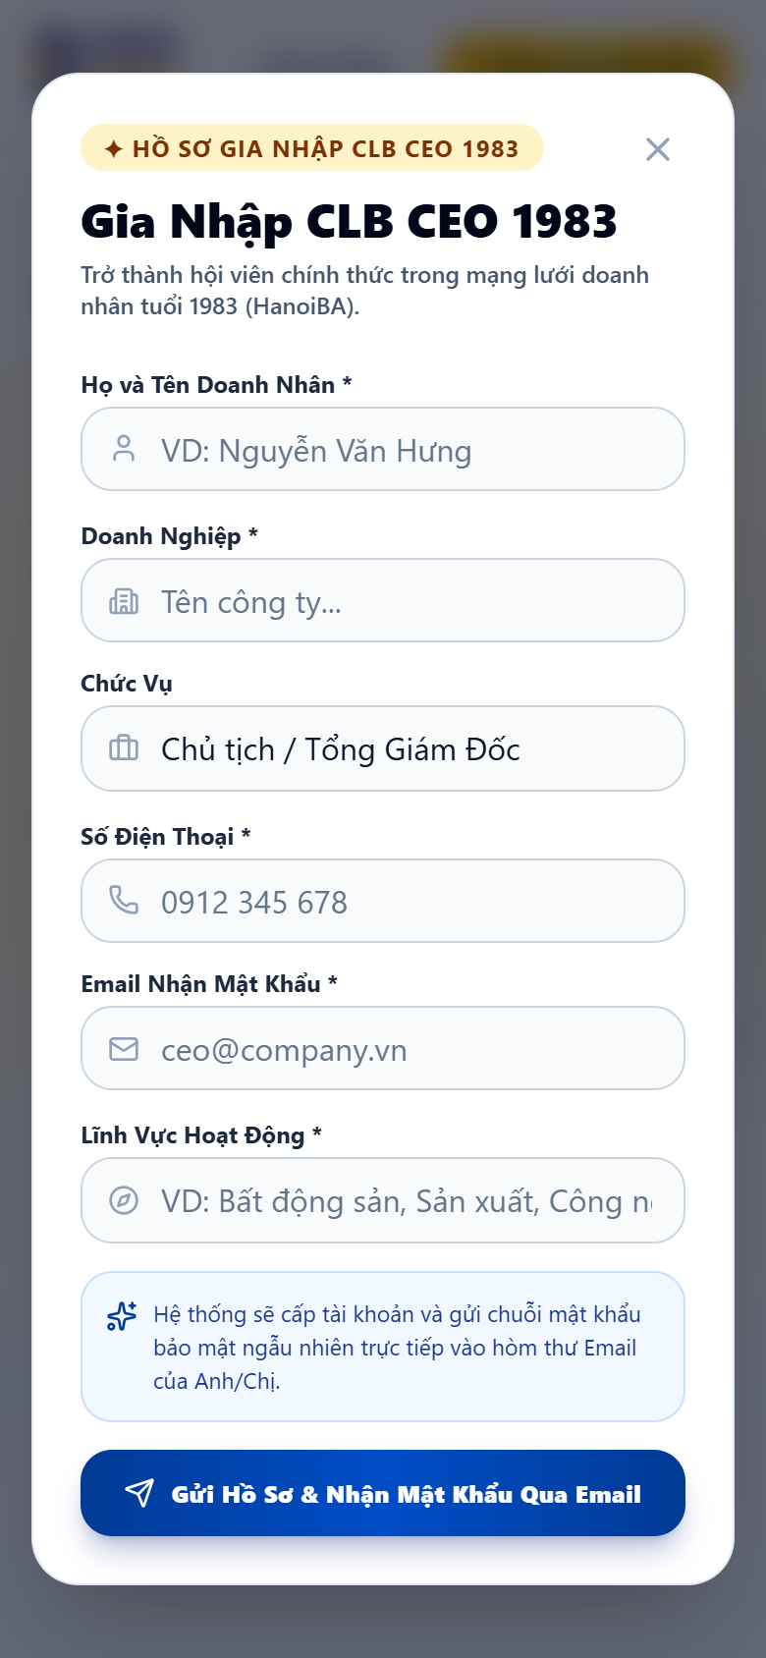
CHỨC NĂNG HỘI VIÊN 01
Quy Trình Đăng Ký Gia Nhập Trực Tuyến & Cấp Quyền Tức Thì
Tiếp nhận hồ sơ lãnh đạo doanh nghiệp qua giao diện trực quan, tiện lợi
Tiếp Nhận Hồ Sơ Doanh Nhân Nhanh Chóng
Nhập họ tên, số điện thoại, tên pháp nhân công ty, chức vụ C-Level và mã số thuế.
Gửi Dữ Liệu Tức Thì Về Web CRM
Hồ sơ tự động đổ về hàng đợi thẩm định của Ban Thư Ký CLB CEO 1983 theo thời gian thực.
Nhận Thông Báo Tiến Trình Qua Email
Hội viên nhận email xác nhận hồ sơ đã được tiếp nhận và đang trong quá trình xét duyệt.
Tự Động Nhận Tài Khoản Khi Được Duyệt
Ngay khi Ban Thường Vụ bấm duyệt trên CRM, hệ thống tự động gửi mật khẩu khởi tạo về hòm thư.
CLB Doanh Nhân CEO 1983 · Trực thuộc Hội Doanh Nhân Trẻ Hà Nội (HanoiBA) | Ứng Dụng Di Động Hiệp Hội
Bản Quyền © 2026 CLB Doanh Nhân CEO 1983 · Hệ Thống Số Hóa Toàn Diện

Slide 4
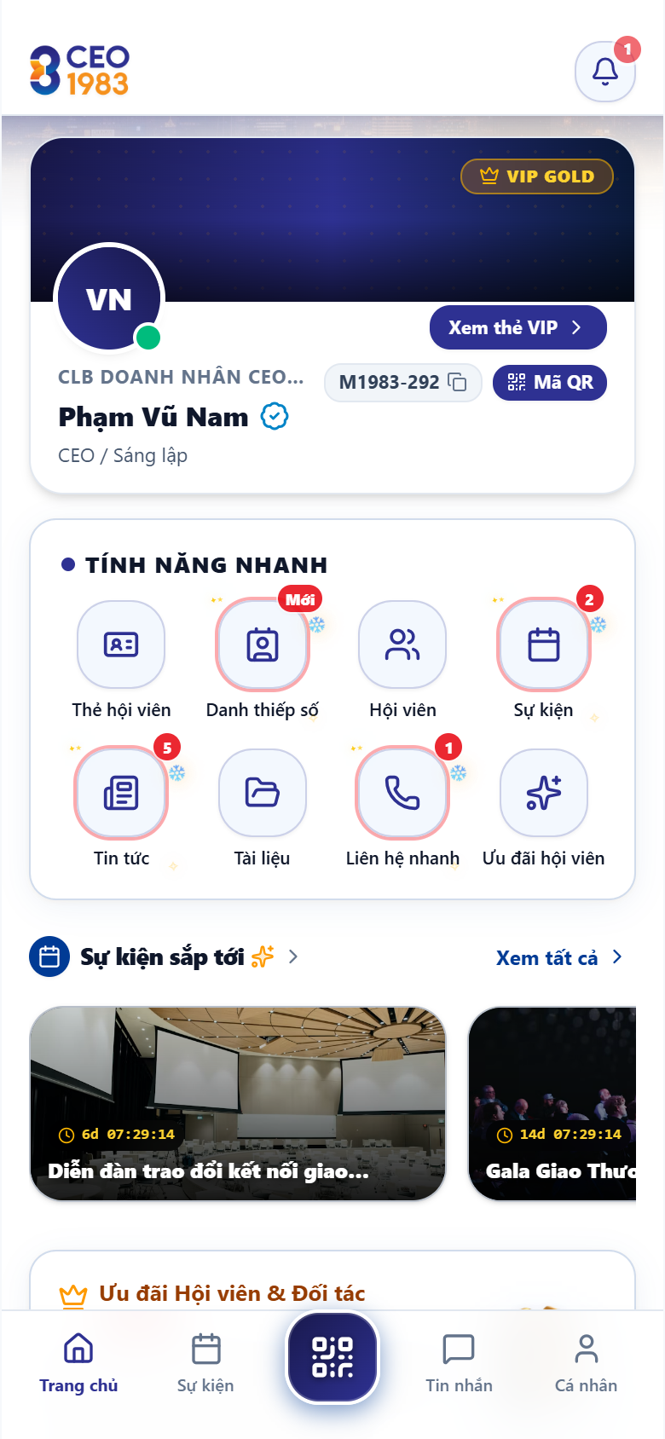
CHỨC NĂNG HỘI VIÊN 02
Trang Chủ Dashboard Doanh Nhân & Tiện Ích 1-Chạm
Tổng hợp mọi thông tin sinh hoạt, sự kiện và cơ hội hợp tác ngay trong tầm tay
Thẻ VIP Doanh Nhân 3D Tiêu Điểm
Thẻ số hóa ánh kim vàng hoàng gia hiển thị họ tên, chức vụ và doanh nghiệp pháp nhân.
Thanh Tác Vụ Tiện Ích 1-Chạm
Truy cập nhanh: Chạm NFC, Bầu cử, Check-in vé, Đăng bán sản phẩm, Nộp hội phí thường niên.
Banner Sự Kiện Sắp Diễn Ra
Đếm ngược thời gian đến các kỳ Caravan, Gala Dinner và Cafe Doanh nhân định kỳ.
Bản Tin Hoạt Động Cập Nhật Hàng Ngày
Nắm bắt các thông báo mới nhất từ Ban Chủ Tịch và Ban Thư Ký CLB CEO 1983.
CLB Doanh Nhân CEO 1983 · Trực thuộc Hội Doanh Nhân Trẻ Hà Nội (HanoiBA) | Ứng Dụng Di Động Hiệp Hội
Bản Quyền © 2026 CLB Doanh Nhân CEO 1983 · Hệ Thống Số Hóa Toàn Diện

Slide 5

CHỨC NĂNG HỘI VIÊN 03
Thẻ Định Danh Số VIP Titanium & Tích Hợp Chip Chạm NFC
Biểu tượng danh giá khẳng định tư cách lãnh đạo thành viên chính thức CLB CEO 1983
Thiết Kế Thẻ Hội Viên VIP Titanium Độc Bản
Tông màu vàng kim hoàng gia sang trọng, gắn ảnh chân dung lãnh đạo, họ tên và doanh nghiệp.
Mã Số Hội Viên Độc Nhất (M1983-xxx)
Mã định danh duy nhất xác nhận tư cách pháp nhân thành viên chính thức được phê duyệt.
Huy Hiệu Tích Xanh Chứng Nhận Lãnh Đạo
Dấu tích xanh Verified minh chứng uy tín doanh nhân được Hội Doanh Nhân Trẻ Hà Nội công nhận.
Tích Hợp Chip Cảm Ứng Không Tiếp Xúc NFC
Chạm điện thoại vào bất kỳ máy quét hoặc điện thoại thông minh nào để mở trang định danh tức thì.
CLB Doanh Nhân CEO 1983 · Trực thuộc Hội Doanh Nhân Trẻ Hà Nội (HanoiBA) | Ứng Dụng Di Động Hiệp Hội
Bản Quyền © 2026 CLB Doanh Nhân CEO 1983 · Hệ Thống Số Hóa Toàn Diện

Slide 6
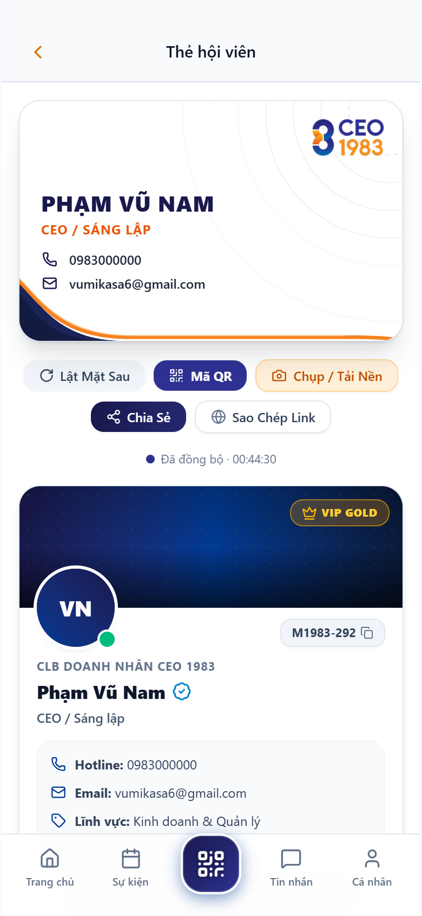
CHỨC NĂNG HỘI VIÊN 04
Danh Thiếp Số Doanh Nhân Visit Card Lật Mặt Sau & Chuẩn Brandbook
Thay thế hoàn toàn card visit giấy: Mặt trước thông tin C-Level, mặt sau Brandbook xanh Navy
Mặt Trước Chuẩn Brandbook Sang Trọng
Hiển thị họ tên, chức danh CEO/Sáng lập, công ty, số điện thoại, email và trụ sở doanh nghiệp.
Hiệu Ứng Lật Thẻ Visit Card Xem Mặt Sau
Nút Lật thẻ chuyển động mượt mà mở mặt sau màu xanh Navy hoàng gia mang slogan CLB CEO 1983.
Nút Chia Sẻ & Mã QR Động Kết Nối Nhanh
Mở mã QR cá nhân để đối tác quét bằng Zalo/Camera nhận thông tin vCard lưu trực tiếp vào máy.
Tùy Biến Cài Đặt Quyền Riêng Tư 1-Chạm
Chủ động bật/tắt hiển thị số điện thoại cá nhân, email hoặc địa chỉ theo nhu cầu bảo mật thông tin.
CLB Doanh Nhân CEO 1983 · Trực thuộc Hội Doanh Nhân Trẻ Hà Nội (HanoiBA) | Ứng Dụng Di Động Hiệp Hội
Bản Quyền © 2026 CLB Doanh Nhân CEO 1983 · Hệ Thống Số Hóa Toàn Diện

Slide 7
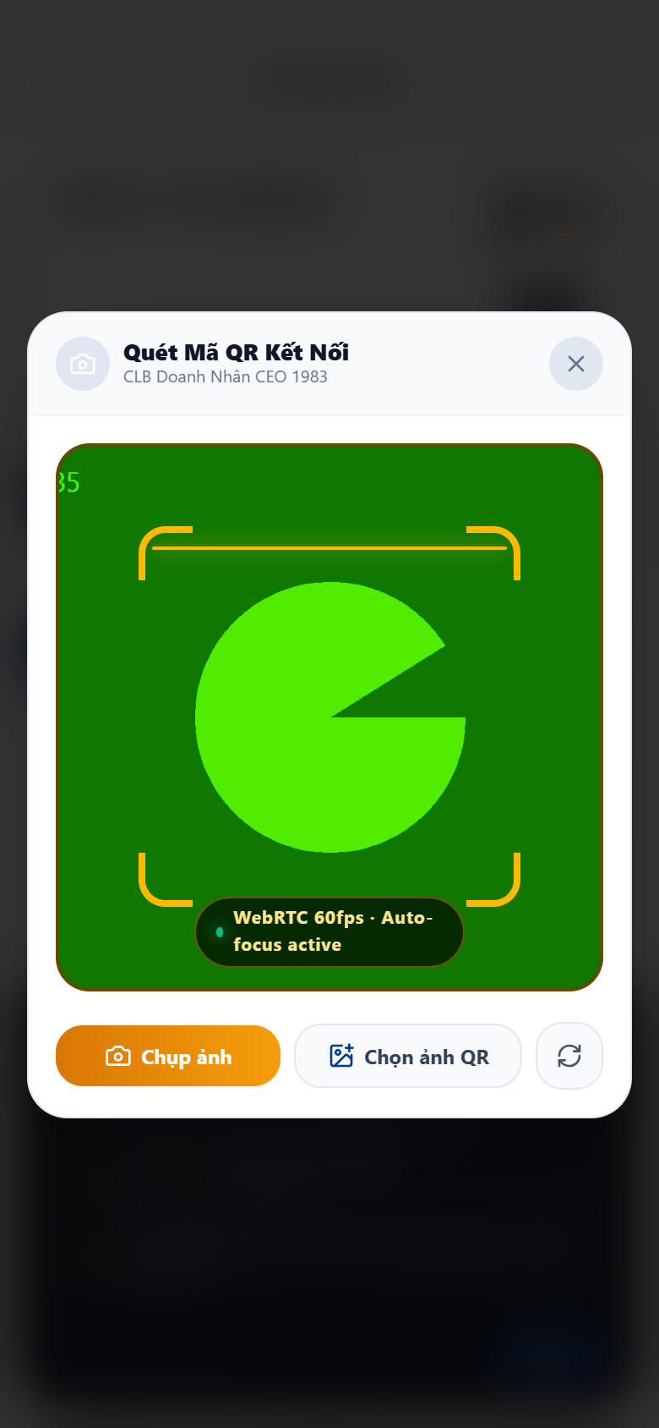
CHỨC NĂNG HỘI VIÊN 05
Quét Mã QR Bằng Camera WebRTC Siêu Tốc 0.1s & Nhận Diện Đa Chiều
Quét danh thiếp số doanh nhân, vé sự kiện điện tử và điểm danh cuộc họp trong tích tắc
Công Nghệ WebRTC Camera Siêu Nhạy
Tối ưu khung hình 60fps, nhận diện mã QR tức thì dưới 0.1 giây ngay cả trong ánh sáng yếu.
Quét Danh Thiếp Số Đối Tác Tại Chỗ
Đưa camera quét mã QR trên màn hình hoặc thẻ Visit Card của đồng nghiệp để mở trang định danh.
Quét Mã Điểm Danh Cuộc Họp & Khán Phòng
Tự động nhận diện mã QR động tại phòng họp Sapphire Hub hoặc cổng sự kiện để check-in tức thì.
Tích Hợp Bật Đèn Flash & Lật Camera
Nút bật/tắt đèn pin và lật camera trước/sau hỗ trợ tối đa trong môi trường tiệc tối Gala.
CLB Doanh Nhân CEO 1983 · Trực thuộc Hội Doanh Nhân Trẻ Hà Nội (HanoiBA) | Ứng Dụng Di Động Hiệp Hội
Bản Quyền © 2026 CLB Doanh Nhân CEO 1983 · Hệ Thống Số Hóa Toàn Diện

Slide 8
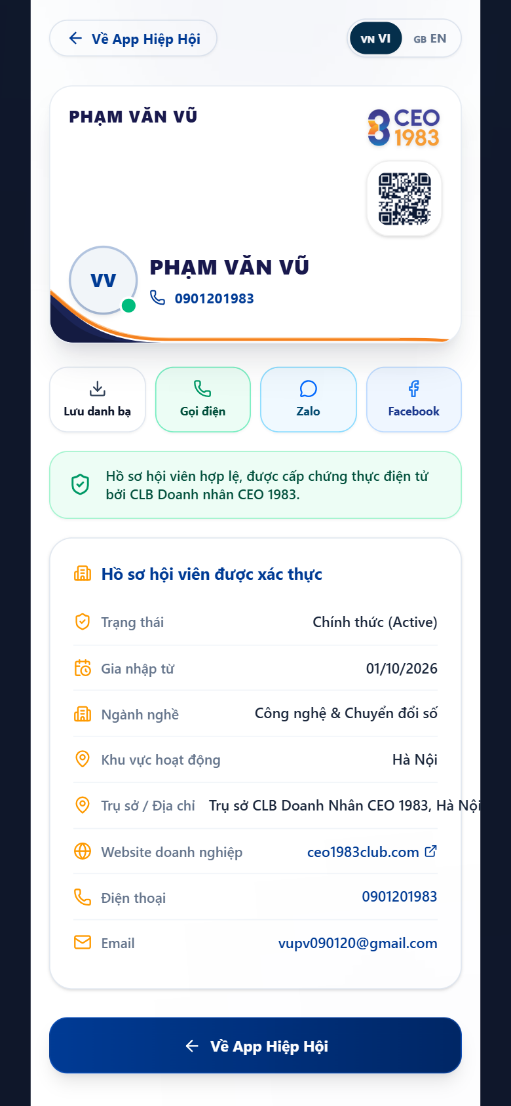
CHỨC NĂNG HỘI VIÊN 06
Quét Mã QR Từ Ngoài & Trang Xác Thực Công Khai Chuẩn Brandbook
Đối tác quét bằng Zalo / Camera iPhone không cần cài app vẫn hiển thị hồ sơ thẩm định 100%
Quét Nhanh Bằng Zalo Hoặc Camera Ngoài
Không bắt buộc cài đặt ứng dụng: Mọi camera điện thoại hoặc Zalo đều đọc được mã định danh.
Trang Web Xác Thực Công Khai Chuẩn Mực
Mở giao diện web công khai chuẩn mực với thẻ Visit Card Luxury, ảnh đại diện, chức danh và dấu mộc.
Tích Xanh Verified & Dấu Mộc CLB CEO 1983
Chứng thực tư cách thành viên chính thức được kiểm định bởi Hội Doanh Nhân Trẻ Hà Nội (HanoiBA).
Phím Gọi Điện, Nhắn Zalo & Lưu Danh Bạ vCard
Đối tác chỉ cần bấm một nút là lưu thẳng liên hệ vào danh bạ điện thoại hoặc gọi điện trao đổi ngay.
CLB Doanh Nhân CEO 1983 · Trực thuộc Hội Doanh Nhân Trẻ Hà Nội (HanoiBA) | Ứng Dụng Di Động Hiệp Hội
Bản Quyền © 2026 CLB Doanh Nhân CEO 1983 · Hệ Thống Số Hóa Toàn Diện

Slide 9
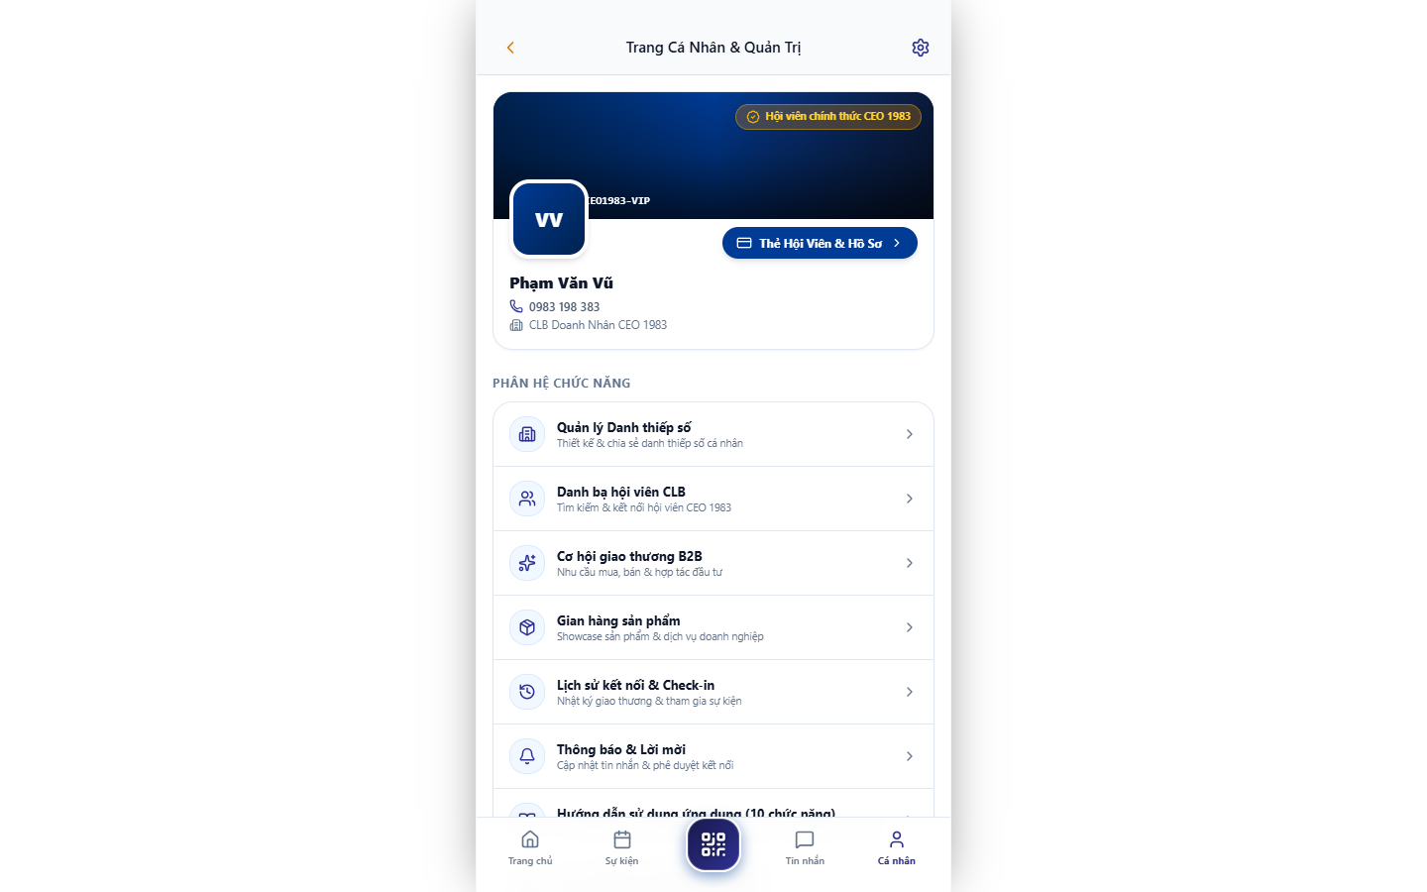
CHỨC NĂNG HỘI VIÊN 07
Chỉnh Sửa Nhanh Hồ Sơ Doanh Nhân (QuickProfileEditModal) Tiện Lợi
Cập nhật ảnh đại diện, ảnh bìa, logo công ty, chức danh và slogan doanh nghiệp trong 1 màn hình
Giao Diện Modal Kéo Chạm Hiện Đại
Cửa sổ chỉnh sửa trượt mượt mà, trực quan, hỗ trợ xem trước (preview) kết quả ngay khi nhập liệu.
Tải Lên Ảnh Chân Dung & Ảnh Bìa Sắc Nét
Chụp ảnh trực tiếp từ camera hoặc chọn từ thư viện ảnh điện thoại với công cụ cắt cúp tự động.
Cập Nhật Logo & Thông Tin Pháp Nhân
Điền tên công ty, chức danh lãnh đạo, mã số thuế, địa chỉ trụ sở và số điện thoại công khai.
Lưu & Đồng Bộ Tức Thì Xuống CRM & Thẻ Visit
Bấm Lưu: Dữ liệu tự động cập nhật ngay trên thẻ 3D Titanium, trang quét công khai và CSDL trung tâm.
CLB Doanh Nhân CEO 1983 · Trực thuộc Hội Doanh Nhân Trẻ Hà Nội (HanoiBA) | Ứng Dụng Di Động Hiệp Hội
Bản Quyền © 2026 CLB Doanh Nhân CEO 1983 · Hệ Thống Số Hóa Toàn Diện

Slide 10
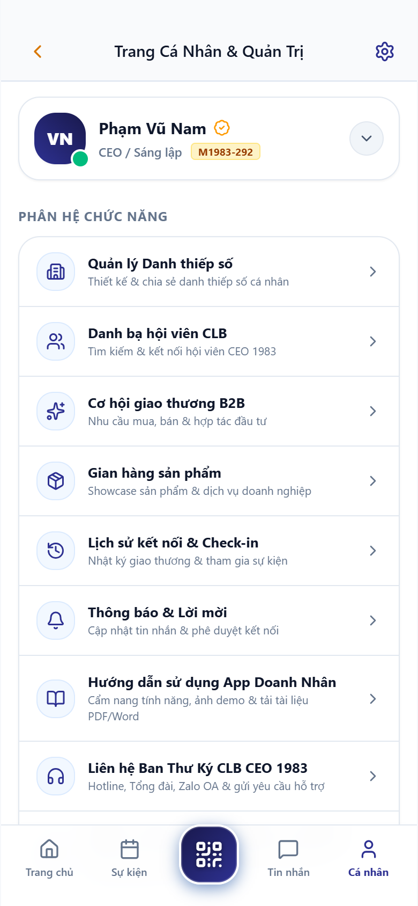
CHỨC NĂNG HỘI VIÊN 08
Hồ Sơ Năng Lực Doanh Nhân 360° & Pháp Nhân Doanh Nghiệp
Khẳng định uy tín thương hiệu cá nhân và năng lực công ty trong mạng lưới
Thông Tin Pháp Nhân Doanh Nghiệp Đầy Đủ
Hiển thị tên công ty, mã số thuế, địa chỉ trụ sở chính, website và lĩnh vực hoạt động.
Tùy Biến Ảnh Đại Diện & Ảnh Bìa Công Ty
Dễ dàng tải lên hình ảnh nhận diện thương hiệu doanh nghiệp sắc nét và chuyên nghiệp.
Đính Kèm Hồ Sơ Năng Lực & Brochure PDF
Hỗ trợ đính kèm tài liệu giới thiệu sản phẩm để các đối tác tiềm năng tải về nghiên cứu.
Ghi Nhận Đóng Góp & Danh Hiệu Khen Thưởng
Lưu trữ các kỷ niệm chương, giải thưởng doanh nhân tiêu biểu đã được hiệp hội vinh danh.
CLB Doanh Nhân CEO 1983 · Trực thuộc Hội Doanh Nhân Trẻ Hà Nội (HanoiBA) | Ứng Dụng Di Động Hiệp Hội
Bản Quyền © 2026 CLB Doanh Nhân CEO 1983 · Hệ Thống Số Hóa Toàn Diện

Slide 11

CHỨC NĂNG HỘI VIÊN 09
Danh Bạ Hội Viên CLB CEO 1983 & Tra Cứu Đối Tác Đa Ngành Nghề
Kết nối trực tiếp hơn 100+ Chủ tịch và Tổng Giám Đốc sinh năm 1983
Mạng Lưới Lãnh Đạo Đồng Niên 1983
Cộng đồng các nhà sáng lập cùng thế hệ, thấu hiểu tư duy và chia sẻ chung khát vọng phát triển.
Bộ Lọc Đa Chiều Theo Ngành Nghề
Tìm kiếm đối tác theo lĩnh vực: Xây dựng, Công nghệ, Y tế, Nông nghiệp, Tài chính, Bất động sản.
Hồ Sơ Năng Lực Doanh Nghiệp 360°
Xem quy mô công ty, mã số thuế, website và các sản phẩm dịch vụ chủ lực của thành viên.
Gửi Lời Mời Kết Nối Giao Thương 2 Chiều
Thiết lập mối quan hệ đối tác bền vững chỉ bằng nút Kết nối trên ứng dụng.
CLB Doanh Nhân CEO 1983 · Trực thuộc Hội Doanh Nhân Trẻ Hà Nội (HanoiBA) | Ứng Dụng Di Động Hiệp Hội
Bản Quyền © 2026 CLB Doanh Nhân CEO 1983 · Hệ Thống Số Hóa Toàn Diện

Slide 12
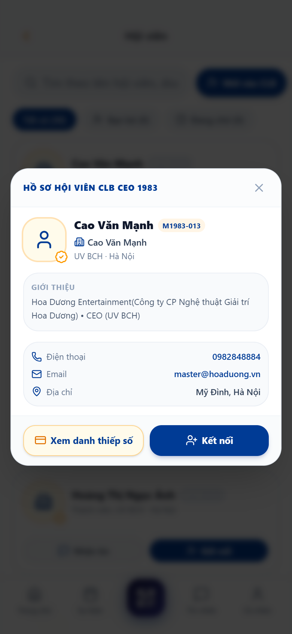
CHỨC NĂNG HỘI VIÊN 10
Xem Chi Tiết Hồ Sơ Năng Lực Đối Tác & Kết Nối Hợp Tác
Nắm bắt trọn vẹn thông tin đối tác trước khi tiến hành đàm phán kinh doanh
Xem Đầy Đủ Thông Tin Liên Lạc
Tra cứu nhanh số điện thoại di động, hòm thư điện tử, địa chỉ văn phòng của chủ doanh nghiệp.
Mở Phòng Chat Giao Thương Trực Tiếp
Bấm Nhắn tin: Mở ngay cuộc trò chuyện 1-on-1 với đối tác để trao đổi nhu cầu hợp tác.
Tra Cứu Danh Mục Sản Phẩm Cung Cấp
Xem toàn bộ các mặt hàng và dịch vụ mà công ty đối tác đang niêm yết trên Marketplace.
Lưu Thông Tin Vào Danh Bạ Điện Thoại
Tải file danh thiếp vCard lưu thẳng vào danh bạ iPhone/Android chỉ với một cú nhấp chuột.
CLB Doanh Nhân CEO 1983 · Trực thuộc Hội Doanh Nhân Trẻ Hà Nội (HanoiBA) | Ứng Dụng Di Động Hiệp Hội
Bản Quyền © 2026 CLB Doanh Nhân CEO 1983 · Hệ Thống Số Hóa Toàn Diện

Slide 13

CHỨC NĂNG HỘI VIÊN 11
Đặt Lịch Hẹn Gặp Kết Nối 1-on-1 Giữa 2 CEO Doanh Nghiệp
Khởi tạo cuộc hẹn giao thương, chọn địa điểm quán cafe / văn phòng, đổi giờ & đồng bộ lịch
Khởi Tạo Cuộc Hẹn Giao Thương Trong 30s
Chọn đối tác từ danh bạ, thiết lập ngày giờ, thời lượng và mục tiêu trao đổi kinh doanh.
Đề Xuất Địa Điểm Gặp Gỡ Linh Hoạt
Gặp trực tiếp tại văn phòng công ty, quán cafe đối tác hoặc phòng họp trực tuyến Google Meet.
Xác Nhận, Đổi Giờ Hoặc Từ Chối
Đối tác nhận thông báo tức thì, có thể chấp nhận, đề xuất dời sang giờ khác hoặc từ chối lịch sự.
Đồng Bộ Tự Động Vào Lịch Điện Thoại
Tích hợp 1 chạm với Google Calendar, Apple Calendar và gửi thông báo nhắc hẹn trước 1 giờ.
CLB Doanh Nhân CEO 1983 · Trực thuộc Hội Doanh Nhân Trẻ Hà Nội (HanoiBA) | Ứng Dụng Di Động Hiệp Hội
Bản Quyền © 2026 CLB Doanh Nhân CEO 1983 · Hệ Thống Số Hóa Toàn Diện

Slide 14
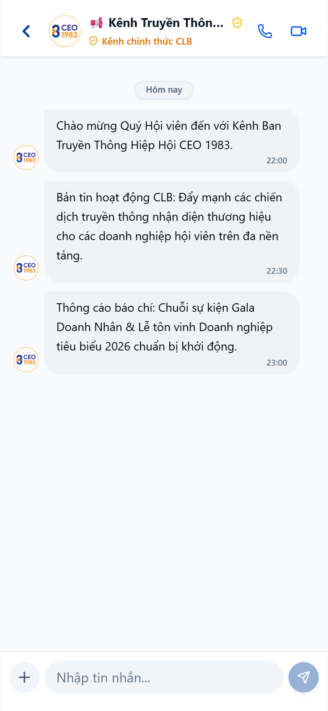
CHỨC NĂNG HỘI VIÊN 12
Hộp Thư Doanh Nghiệp, Chat 1-1 & Nhóm Chat 6 Ban Realtime
Trao đổi cơ hội hợp tác, gửi tài liệu báo giá, vị trí và nhận thông báo [CEO1983_SYSTEM]
Trò Chuyện Realtime 1-on-1 & Nhóm 6 Ban
Nhắn tin tốc độ cao giữa hai lãnh đạo hoặc tham gia trao đổi trong nhóm chat ban chuyên môn.
Đính Kèm Báo Giá, Hợp Đồng & Hình Ảnh
Gửi file PDF hợp đồng, ảnh chụp sản phẩm mẫu, catalog và vị trí định vị cuộc hẹn trong chat.
Trạng Thái Đang Gõ & Đã Xem (Seen)
Hiển thị trạng thái tin nhắn tức thời, đảm bảo thông tin trao đổi công việc phản hồi nhanh chóng.
Nhận Tin Nhắn Triệu Tập [CEO1983_SYSTEM]
Tự động nhận tin nhắn push thông báo triệu tập họp, duyệt hồ sơ và kết nối từ hệ thống quản trị.
CLB Doanh Nhân CEO 1983 · Trực thuộc Hội Doanh Nhân Trẻ Hà Nội (HanoiBA) | Ứng Dụng Di Động Hiệp Hội
Bản Quyền © 2026 CLB Doanh Nhân CEO 1983 · Hệ Thống Số Hóa Toàn Diện

Slide 15
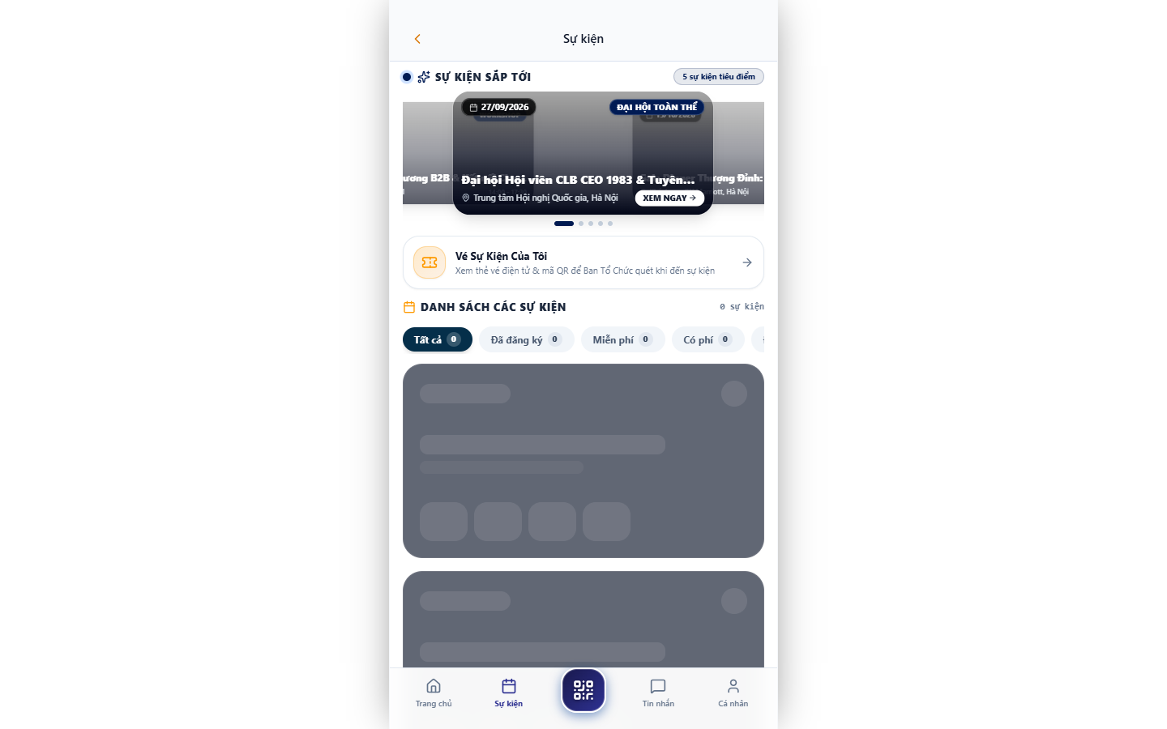
CHỨC NĂNG HỘI VIÊN 13
Lịch Sự Kiện, Diễn Đàn Doanh Nhân & Đăng Ký Vé Tham Dự
Không bỏ lỡ các kỳ Đại hội, Caravan kết nối kinh doanh và Gala thường niên
Lịch Trình Chi Tiết Các Hoạt Động CLB
Nắm bắt thời gian, địa điểm tổ chức, nội dung chương trình và diễn giả của từng sự kiện.
Đặc Quyền Vé Miễn Phí Dành Cho Hội Viên
Hội viên chính thức được miễn phí vé tham dự hoặc nhận mức giá ưu đãi đặc biệt.
Thanh Toán Vé Đại Biểu Qua VietQR
Đối với vé có thu phí, hệ thống cung cấp mã QR chuyển khoản chính xác tới từng đồng.
Đồng Bộ Lịch Hẹn Vào Google Calendar
Tự động thêm sự kiện vào lịch cá nhân trên điện thoại kèm nhắc nhở trước 24 giờ.
CLB Doanh Nhân CEO 1983 · Trực thuộc Hội Doanh Nhân Trẻ Hà Nội (HanoiBA) | Ứng Dụng Di Động Hiệp Hội
Bản Quyền © 2026 CLB Doanh Nhân CEO 1983 · Hệ Thống Số Hóa Toàn Diện

Slide 16
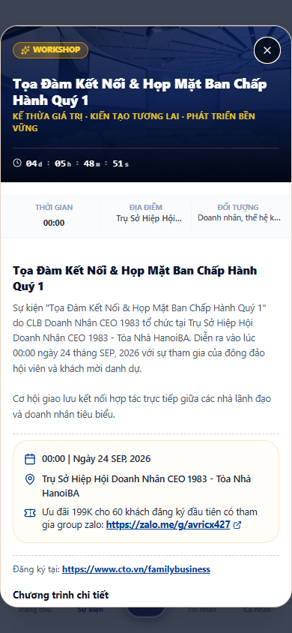
CHỨC NĂNG HỘI VIÊN 14
Đăng Ký Sự Kiện, Chọn Chỗ Khán Phòng VIP & Vé Điện Tử E-Ticket
Form đăng ký thông minh, vé VIP 0đ, phụ thu vé đối tác VietQR và lưu trữ vé số offline
Form Đăng Ký Vé VIP 0đ & Vé Phụ Thu
Đăng ký suất tham dự miễn phí cho hội viên; đăng ký thêm vé đối tác đi cùng thanh toán VietQR.
Sơ Đồ Chọn Ghế Khán Phòng Trực Quan
Chạm chọn vị trí ghế ngồi và bàn tiệc trực tiếp trên sơ đồ rạp Cinema Seating Map trên mobile.
Ví Vé Điện Tử Offline Kèm Mã QR Động
Vé lưu trực tiếp trong máy, hiển thị họ tên, số bàn tiệc, mã may mắn và check-in không cần mạng.
Tự Động Đưa Vào Danh Sách Lucky Draw
Mã vé check-in hợp lệ được đồng bộ tự động vào vòng quay may mắn trúng xe VinFast VF3 đêm Gala.
CLB Doanh Nhân CEO 1983 · Trực thuộc Hội Doanh Nhân Trẻ Hà Nội (HanoiBA) | Ứng Dụng Di Động Hiệp Hội
Bản Quyền © 2026 CLB Doanh Nhân CEO 1983 · Hệ Thống Số Hóa Toàn Diện

Slide 17
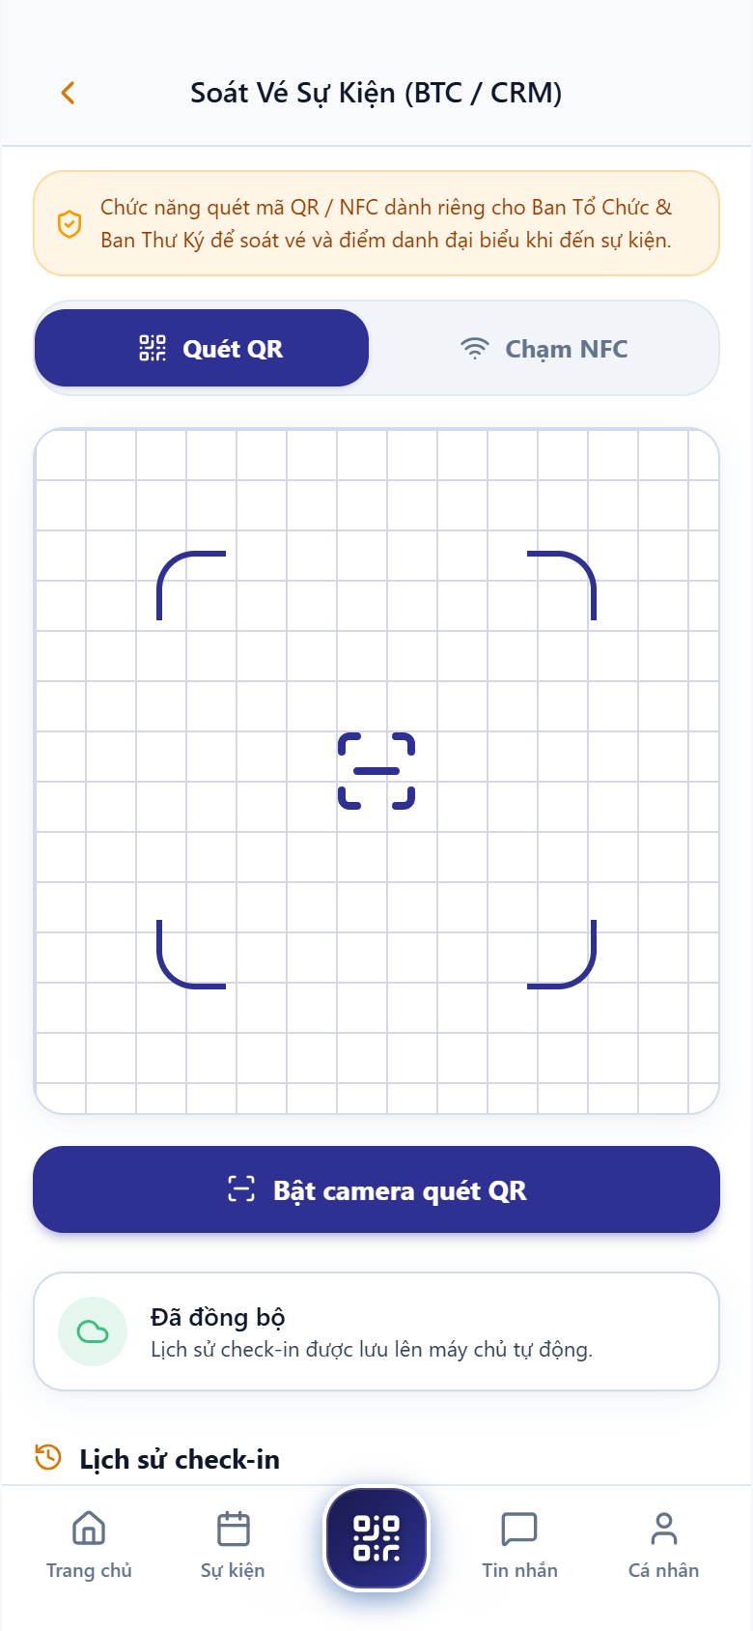
CHỨC NĂNG HỘI VIÊN 15
Vé Điện Tử Thông Minh & Quét Mã QR Check-in Siêu Tốc 1s
Không lo quên vé giấy, kiểm soát lối vào hội trường chỉ với 1 thao tác quét
Tích Hợp Mã QR Động Chống Gian Lận
Mã QR được mã hóa theo phiên làm việc, ngăn chặn triệt để hành vi chụp ảnh màn hình chuyển tiếp.
Hiển Thị Vị Trí Số Ghế Bàn Tiệc VIP
Biết trước chính xác số bàn và vị trí ghế ngồi được Ban Tổ Chức sắp đặt trang trọng.
Tốc Độ Quét Cổng Chỉ 1 Giây
Đưa màn hình trước máy quét tại bàn lễ tân để hoàn tất thủ tục check-in trong tích tắc.
Lưu Trữ Lịch Sử Tham Dự Sự Kiện
Xem lại toàn bộ các kỳ đại hội và sự kiện mà doanh nhân đã đồng hành cùng hiệp hội.
CLB Doanh Nhân CEO 1983 · Trực thuộc Hội Doanh Nhân Trẻ Hà Nội (HanoiBA) | Ứng Dụng Di Động Hiệp Hội
Bản Quyền © 2026 CLB Doanh Nhân CEO 1983 · Hệ Thống Số Hóa Toàn Diện

Slide 18
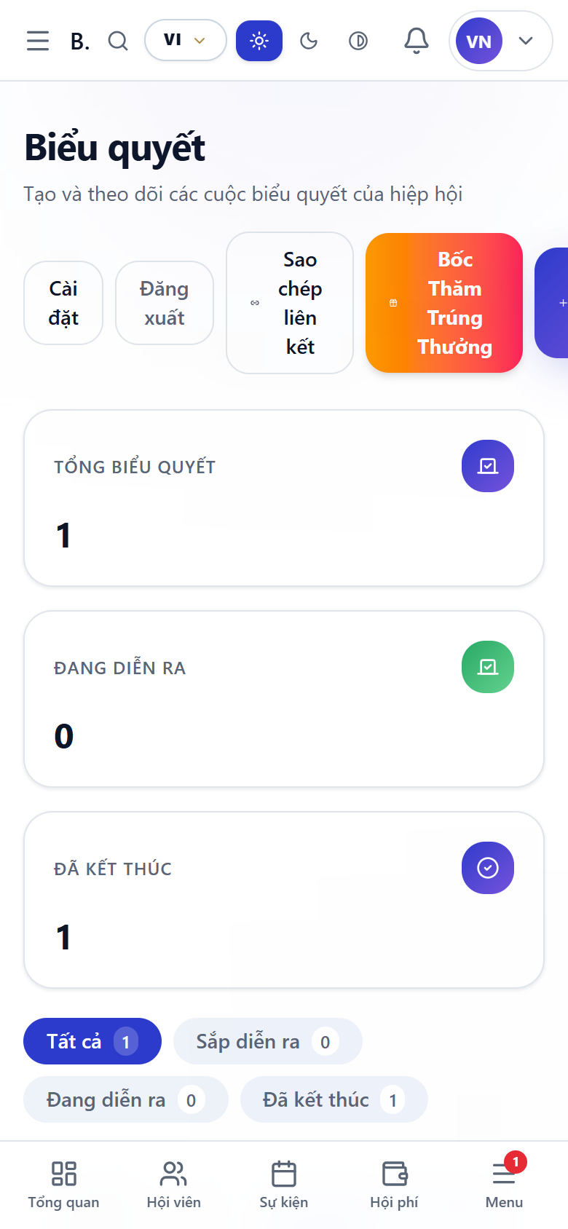
CHỨC NĂNG HỘI VIÊN 16
Bầu Cử BCH & Biểu Quyết Tín Nhiệm Trực Tuyến Trên App
Thực thi quyền dân chủ đại hội minh bạch, bảo mật tuyệt đối với giao diện trực quan
Bỏ Phiếu Tín Nhiệm Đại Biểu Trực Tiếp
Bầu cử Ban Chấp Hành nhiệm kỳ mới ngay trên màn hình điện thoại với danh sách ứng viên minh bạch.
Mã Hóa Phiếu Bầu Chống Gian Lận
Mỗi hội viên chỉ được bỏ phiếu một lần duy nhất, kết quả được mã hóa bảo mật danh tính người bầu.
Xem Chi Tiết Hồ Sơ & Chương Trình Hành Động
Chạm vào tên ứng viên để xem quá trình cống hiến, doanh nghiệp và cam kết hành động trước khi vote.
Cập Nhật Tiến Độ Kiểm Phiếu Tức Thì
Theo dõi tỷ lệ phần trăm cử tri đã tham gia bỏ phiếu theo thời gian thực trên màn hình ứng dụng.
CLB Doanh Nhân CEO 1983 · Trực thuộc Hội Doanh Nhân Trẻ Hà Nội (HanoiBA) | Ứng Dụng Di Động Hiệp Hội
Bản Quyền © 2026 CLB Doanh Nhân CEO 1983 · Hệ Thống Số Hóa Toàn Diện

Slide 19

CHỨC NĂNG HỘI VIÊN 17
Vòng Quay May Mắn Lucky Draw & Nhận Quà Tức Thì
Khuấy động không khí Gala Dinner: Quay số ngẫu nhiên theo mã vé may mắn của hội viên
Quay Số May Mắn Theo Mã Vé Check-in
Toàn bộ hội viên đã check-in vào sự kiện được tự động đưa vào danh sách quay số trúng thưởng.
Giải Thưởng Đỉnh Cao VinFast VF3
Hồi hộp theo dõi các vòng quay giải Đặc biệt, giải Nhất với quà tặng giá trị cao từ nhà tài trợ.
Hiển Thị Thông Báo Trúng Thưởng Trên Màn Hình
Hệ thống chúc mừng đích danh hội viên trúng giải (VD: Ngô Bảo Anh - Mã vé #2190).
Nhận Thông Báo Push Điện Thoại Trong Tích Tắc
Máy rung và hiển thị thông báo trúng giải ngay trong túi áo để doanh nhân lên sân khấu nhận quà.
CLB Doanh Nhân CEO 1983 · Trực thuộc Hội Doanh Nhân Trẻ Hà Nội (HanoiBA) | Ứng Dụng Di Động Hiệp Hội
Bản Quyền © 2026 CLB Doanh Nhân CEO 1983 · Hệ Thống Số Hóa Toàn Diện

Slide 20
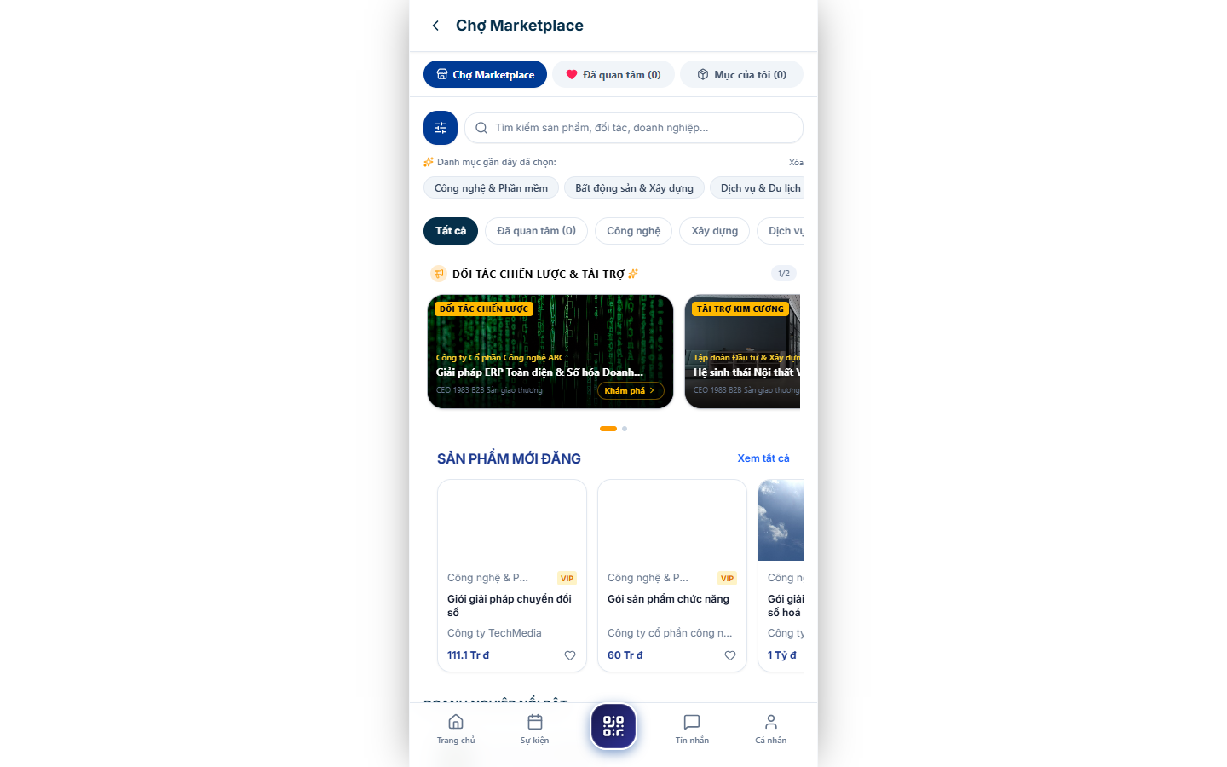
CHỨC NĂNG HỘI VIÊN 18
Sàn Thương Mại Marketplace & Gian Hàng Doanh Nghiệp
Kênh giới thiệu sản phẩm và dịch vụ uy tín với chính sách ưu đãi nội bộ
Gian Hàng Số Hóa Cho Từng Doanh Nghiệp
Mỗi doanh nghiệp hội viên được sở hữu gian hàng trưng bày sản phẩm sản xuất và dịch vụ chủ lực.
Chính Sách Chiết Khấu Ưu Đãi VIP
Cam kết mức giá ưu đãi đặc quyền giữa các thành viên CEO 1983 so với giá thị trường bên ngoài.
Đã Kiểm Duyệt An Toàn Từ Web CRM
Toàn bộ mặt hàng đều qua thẩm định xuất xứ và tiêu chuẩn chất lượng từ Ban Quản Trị CLB.
Yêu Cầu Báo Giá Sỉ & Hợp Đồng 1-Chạm
Doanh nhân gửi yêu cầu báo giá khối lượng lớn trực tiếp tới giám đốc kinh doanh đối tác.
CLB Doanh Nhân CEO 1983 · Trực thuộc Hội Doanh Nhân Trẻ Hà Nội (HanoiBA) | Ứng Dụng Di Động Hiệp Hội
Bản Quyền © 2026 CLB Doanh Nhân CEO 1983 · Hệ Thống Số Hóa Toàn Diện

Slide 21
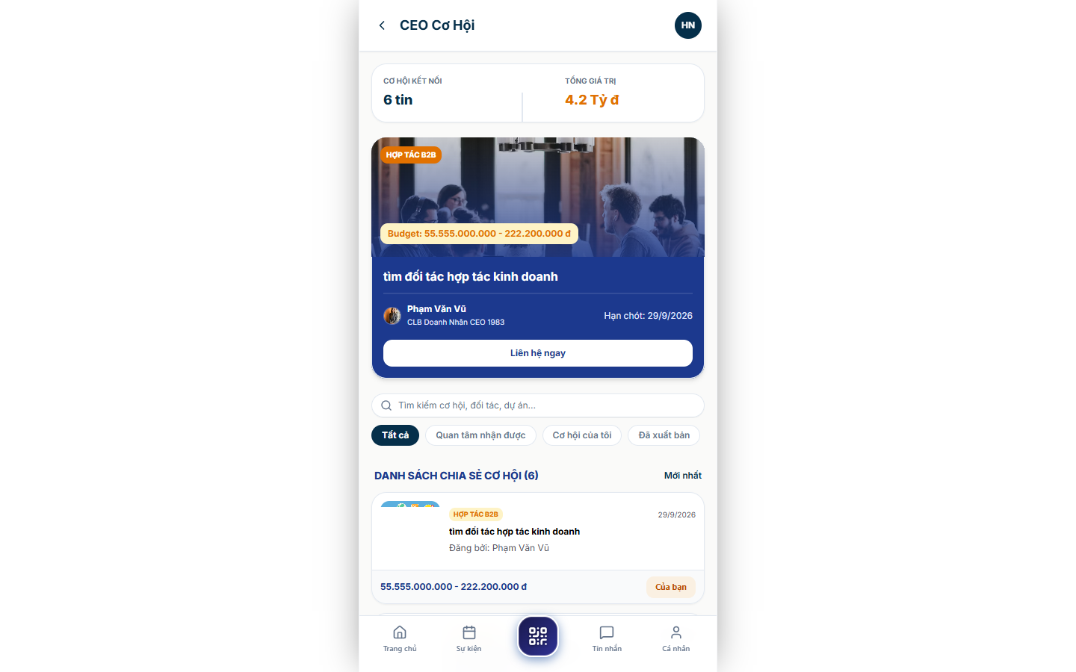
CHỨC NĂNG HỘI VIÊN 19
Sàn Trao Cơ Hội Giao Thương B2B & Tìm Kiếm Đối Tác
Chia sẻ nhu cầu mua sỉ, bán buôn, cung ứng vật tư và kêu gọi vốn đầu tư
Bảng Tin Trao Đổi Cơ Hội Độc Quyền
Nơi doanh nhân công khai nhu cầu mua sắm thiết bị, tìm đại lý phân phối hoặc kết nối chuỗi cung ứng.
Khu Vực Cơ Hội Tiêu Điểm Xoay Vòng 2s
Hiệu ứng chuyển đổi cơ hội nổi bật mỗi 2 giây thu hút sự chú ý tối đa của toàn thể hội viên.
Đón Nhận Cơ Hội (Claim Deal) Nhanh Chóng
Nhấn Đón nhận cơ hội để nhận thông tin liên lạc trực tiếp của doanh nhân có nhu cầu.
Thống Kê Tổng Giá Trị Giao Thương Đạt Được
Ghi nhận thành quả kết nối, vinh danh các doanh nhân tích cực trao cơ hội cho đồng đội.
CLB Doanh Nhân CEO 1983 · Trực thuộc Hội Doanh Nhân Trẻ Hà Nội (HanoiBA) | Ứng Dụng Di Động Hiệp Hội
Bản Quyền © 2026 CLB Doanh Nhân CEO 1983 · Hệ Thống Số Hóa Toàn Diện

Slide 22
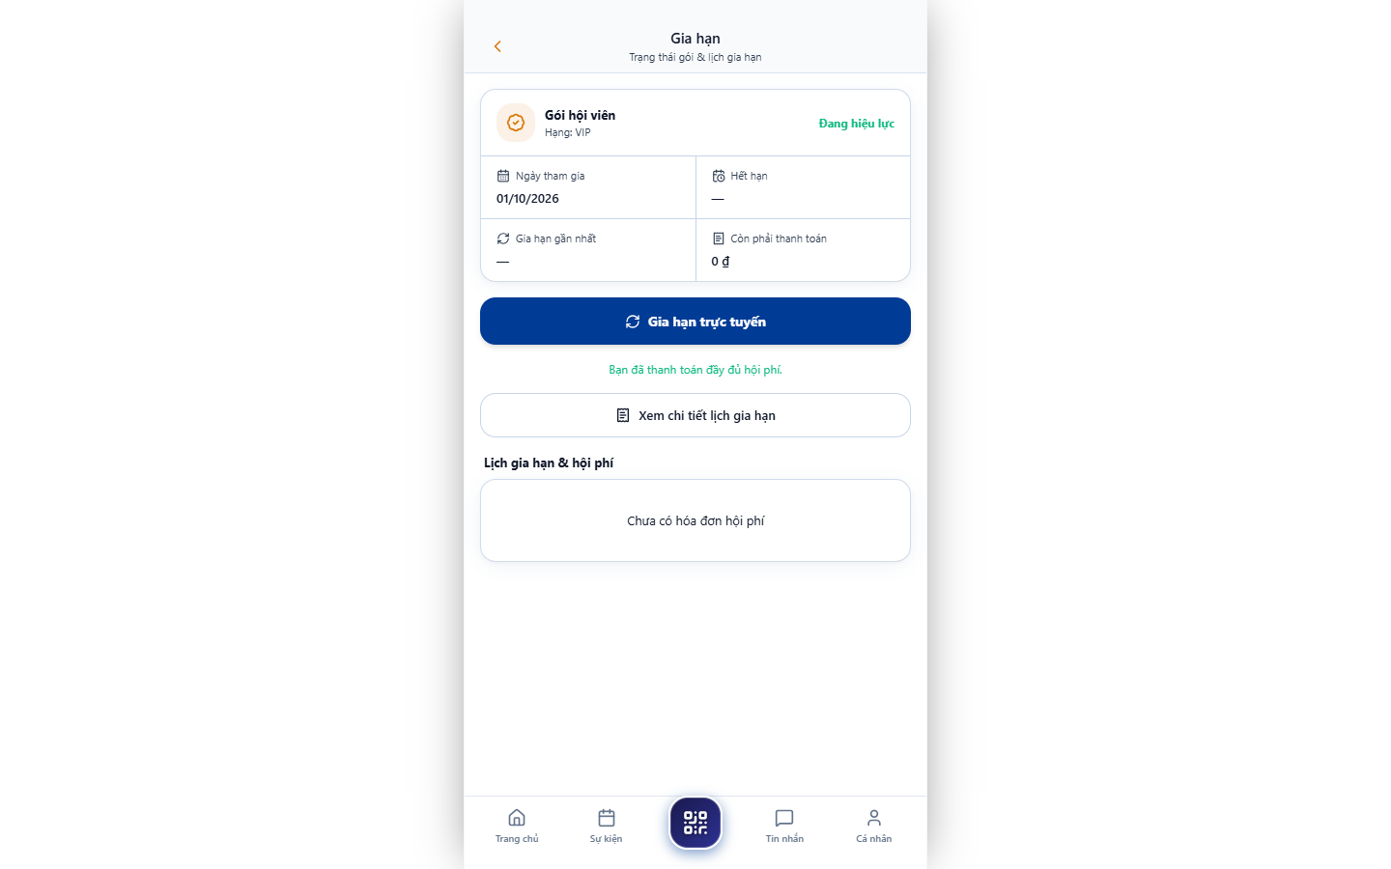
CHỨC NĂNG HỘI VIÊN 20
Cổng Đóng Hội Phí Thường Niên & Quét Mã VietQR Tự Động
Gia hạn thẻ hội viên trong 30 giây, đối soát tự động không cần gửi hóa đơn
Minh Bạch Niên Độ & Hạn Nộp Hội Phí
Thông báo rõ ràng số tiền hội phí thường niên, thời hạn gia hạn và quyền lợi duy trì sinh hoạt trong năm.
Mã QR Động Chính Xác Tuyệt Đối
Mã VietQR tự động điền số tiền và cú pháp chuyển khoản chính xác tới từng ký tự.
Gạch Nợ Tự Động Sau 3-5 Giây
Ngay khi chuyển khoản thành công, hệ thống tự động gạch nợ và gia hạn hạn dùng thẻ số trên App.
Nhận Phiếu Thu Điện Tử Về Hòm Thư
Biên lai xác nhận đóng hội phí có chữ ký số được gửi tự động về email doanh nghiệp lưu trữ.
CLB Doanh Nhân CEO 1983 · Trực thuộc Hội Doanh Nhân Trẻ Hà Nội (HanoiBA) | Ứng Dụng Di Động Hiệp Hội
Bản Quyền © 2026 CLB Doanh Nhân CEO 1983 · Hệ Thống Số Hóa Toàn Diện

Slide 23
ƯU ĐIỂM VƯỢT TRỘI
Giá Trị Thiết Thực & Đẳng Cấp Cho Doanh Nhân Hội Viên
Nâng tầm trải nghiệm cá nhân và tối ưu hóa cơ hội kinh doanh
01
02
03
04
Networking Đỉnh Cao 1-Chạm
Thúc Đẩy Doanh Thu B2B Thực Chất
Trải Nghiệm Sự Kiện Không Chờ Đợi
Tiện Ích Đa Nền Tảng Mượt Mà
Không cần mang danh thiếp giấy. Chạm điện thoại NFC hoặc mở mã QR là trao trọn vẹn thông tin liên hệ và hồ sơ công ty.
Sở hữu ngay gian hàng trưng bày sản phẩm ưu đãi nội khối và tiếp cận trực tiếp các nhu cầu mua sắm lớn.
Nhận vé mời điện tử, biết trước số bàn tiệc VIP và quét mã qua cổng soát vé chỉ trong 1 giây.
Vận hành hoàn hảo trên cả iPhone, điện thoại Android và trình duyệt Web PWA cập nhật tự động.
CLB Doanh Nhân CEO 1983 · Trực thuộc Hội Doanh Nhân Trẻ Hà Nội (HanoiBA) | Ứng Dụng Di Động Hiệp Hội
Bản Quyền © 2026 CLB Doanh Nhân CEO 1983 · Hệ Thống Số Hóa Toàn Diện

Slide 24
ĐỒNG HÀNH & KẾT NỐI VƯƠN XA
XIN TRÂN TRỌNG CẢM ƠN!
Kính Chúc Quý Hội Viên Kết Nối Thành Công & Đón Nhận Trọn Vẹn Giá Trị Số Hóa
"TIÊN PHONG CHUYỂN ĐỔI SỐ · GẮN KẾT VƯƠN XA"
📱
💬
🤝
CÀI ĐẶT ỨNG DỤNG
HỎI ĐÁP & CHIA SẺ
KẾT NỐI BAN THƯ KÝ
Khả Dụng iOS & Android
Lắng Nghe Hội Viên
Hỗ Trợ Kỹ Thuật 24/7
Trải nghiệm thẻ VIP số, chạm NFC danh thiếp thông minh và khám phá danh bạ kết nối 100+ doanh nhân.
Mọi ý kiến đóng góp của Quý Doanh nhân là động lực để Ban Thư Ký liên tục nâng cấp và tối ưu hóa.
Hỗ trợ cấp lại mã hội viên, cài đặt thẻ visit card, chia sẻ danh bạ và tham gia 6 Ban chuyên trách.
Ứng Dụng Di Động Hội Viên · CLB Doanh Nhân CEO 1983 · HanoiBA

